Slide 1

Universidad Nacional de Río Negro
Int. Partículas, Astrofísica & Cosmología - 2019
Unidad 04 – El Big Bang
Clase U04 C01
Fecha 19 Nov 2019
Cont Universo en expansión
Cátedra Asorey

Slide 2

Contenidos: un viaje en el tiempo
Unidad 4
El Big Bang
Allá lejos y
hace tiempo
Unidad 3
Cosmología
No es lo que se ve
Sino lo que
se palpa
Unidad 2
Astrofísica
Cálido y frío
Unidad 1
Partículas 1
todo es relativo

Slide 3
Relatividad general
Charlamos sobre la relatividad general y la curvatura del espacio tiempo

Slide 4
Entonces....
¿Cuál es la fuerza más fuerte de la Naturaleza?

Slide 5
Entonces....
¿Cuál es la fuerza más fuerte de la Naturaleza?
Gravedad

Slide 6
A gran escala....
… la expansión del Universo compensa la gravedad
¿Qué pasará a escalas más pequeñas?
Las inhomogeneidades grumos se agrupan y crecen
Se necesita más tiempo para formar grumos más grandes

Slide 7

Nestun, con grumos
Nestum

Slide 8
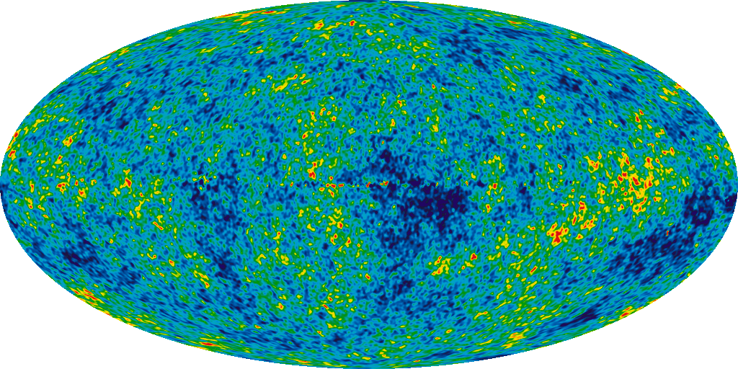
A las escalas más grandes...

Slide 9
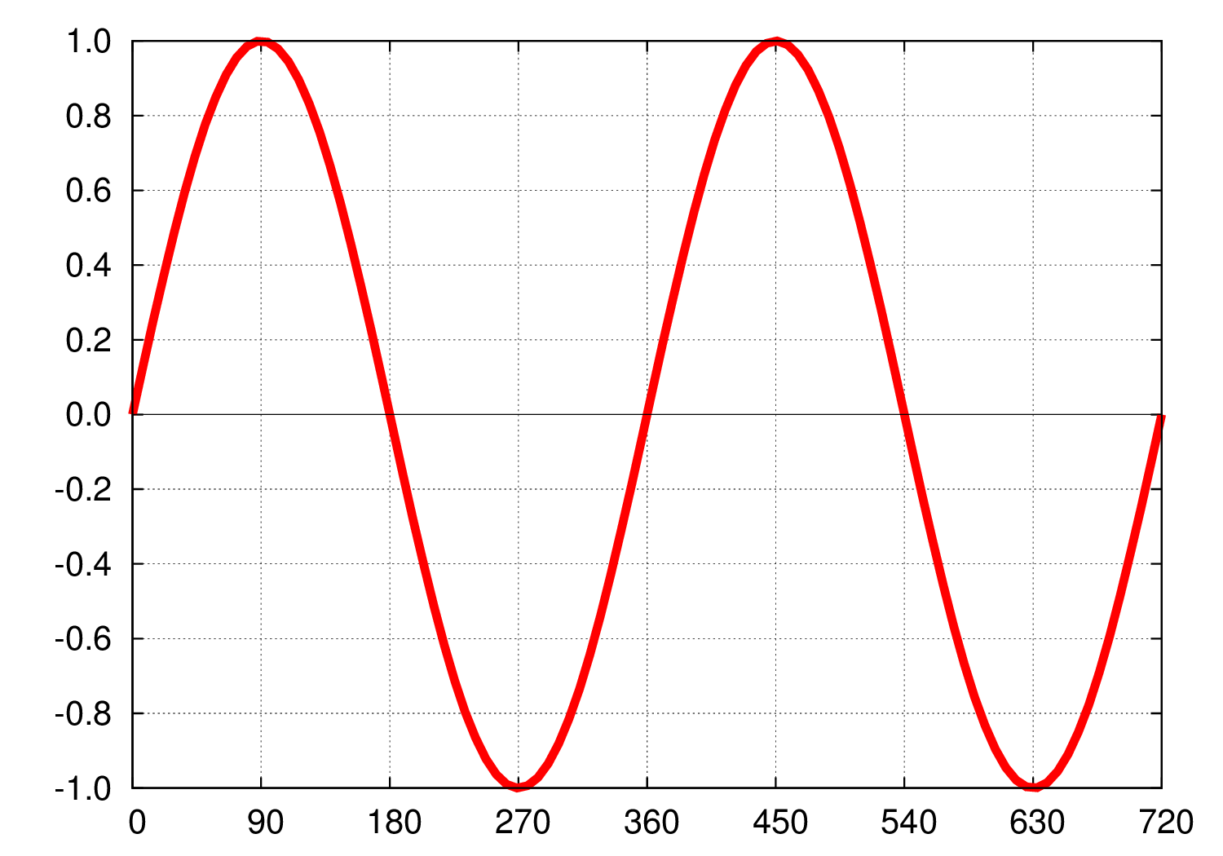
Propiedades de una onda
λ: longitud de onda
f: frecuencia
c = λ x f
Ondas EM (luz):
E = h f = h c / λ
c = 3x10⁸ m/s
h = 6.6261x10⁻³⁴ Js

Slide 10
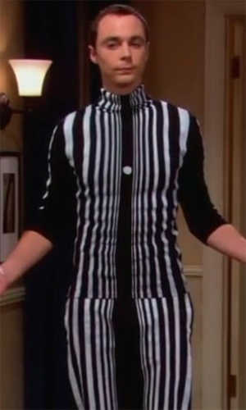
Efecto Doppler
“Es el cambio aparente en la frecuencia de una onda causado por el movimiento relativo entre la fuente de la ondas y el observador”
Dr. Sheldon Cooper

Slide 11
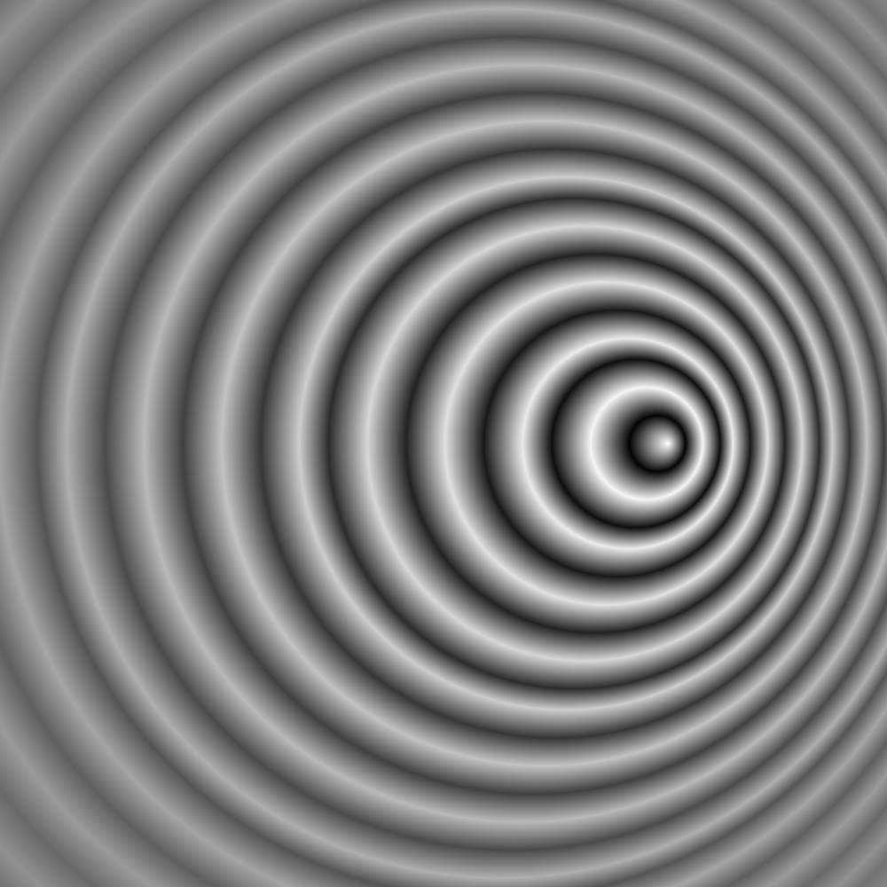
Efecto Doppler en la luz
Pensar en el lanzamiento de pelotas a frecuencia constante
El efecto doppler es un fenómeno ondulatorio

Slide 12
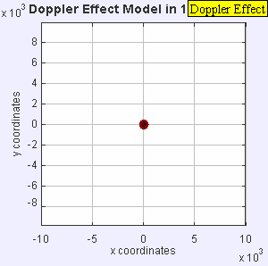
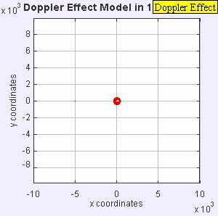
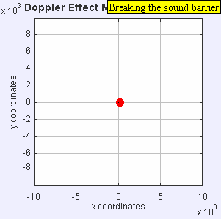
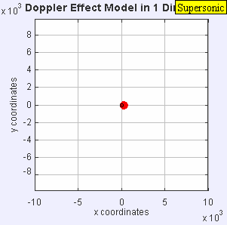
Efecto Doppler

Slide 13
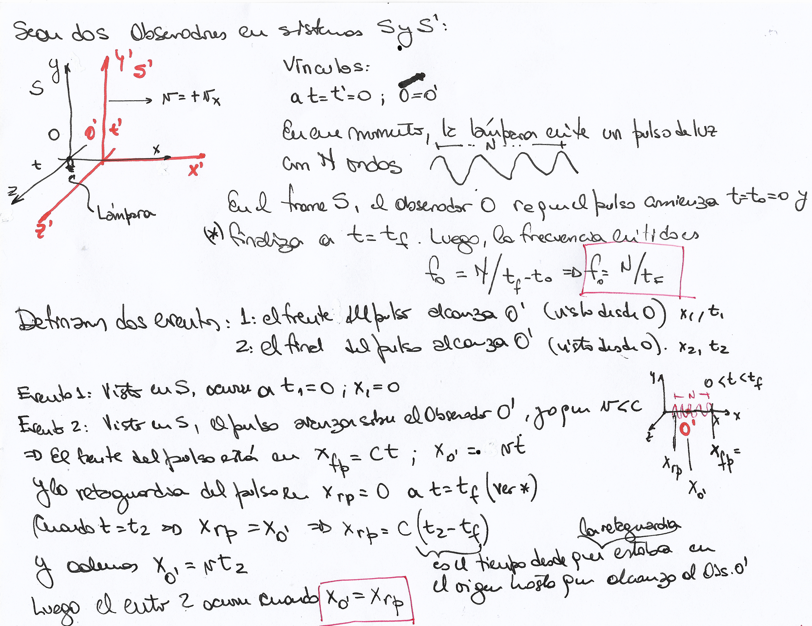
Doppler relativista

Slide 14
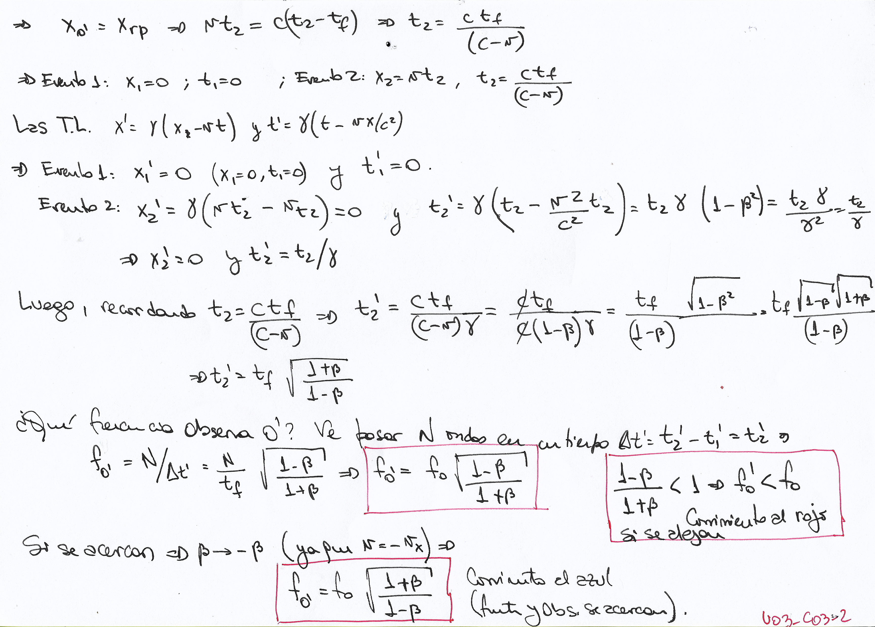
Doppler relativista

Slide 15
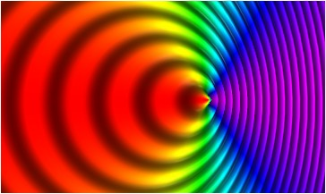
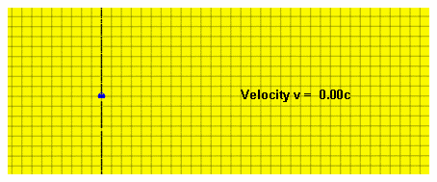
Efecto Doppler relativsta

Slide 16

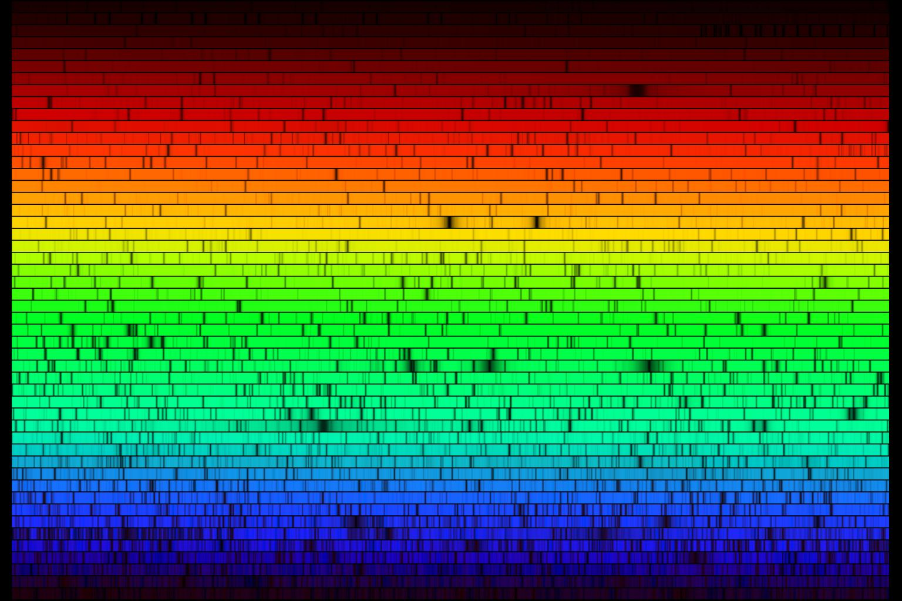
Mirando al Sol con un buen prisma

Slide 17
Mirando al Sol con un buen prisma

Slide 18
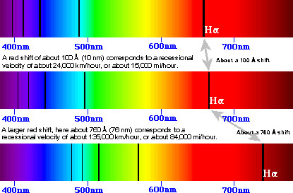
Doppler en la luz
+100 nm
+760 nm

Slide 19
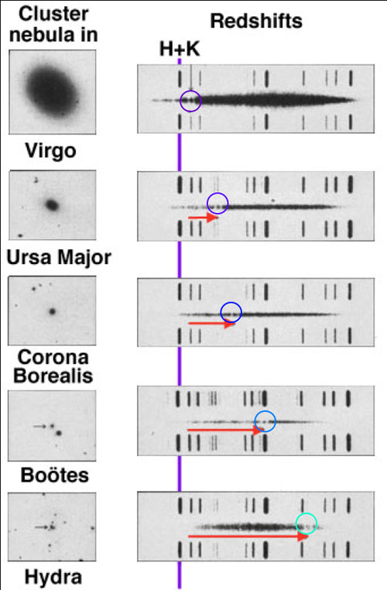
Corrimiento al rojo

Slide 20
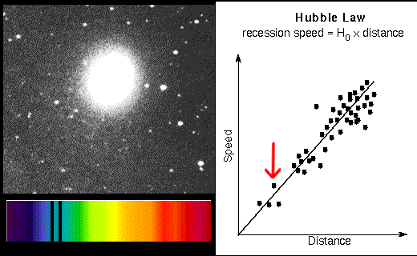
El Universo se expande
V = H₀ x d H0=67 km s⁻¹ Mpc⁻¹

Slide 21
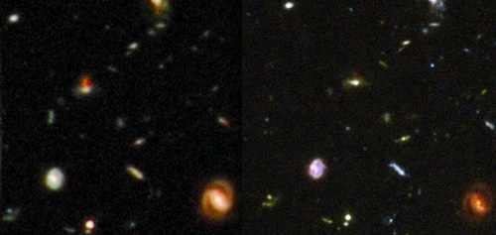
¿y más allá del “rojo”?
Encuentre las diferencias
HST, infrarrojo
HST, visible

Slide 22
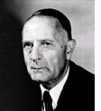
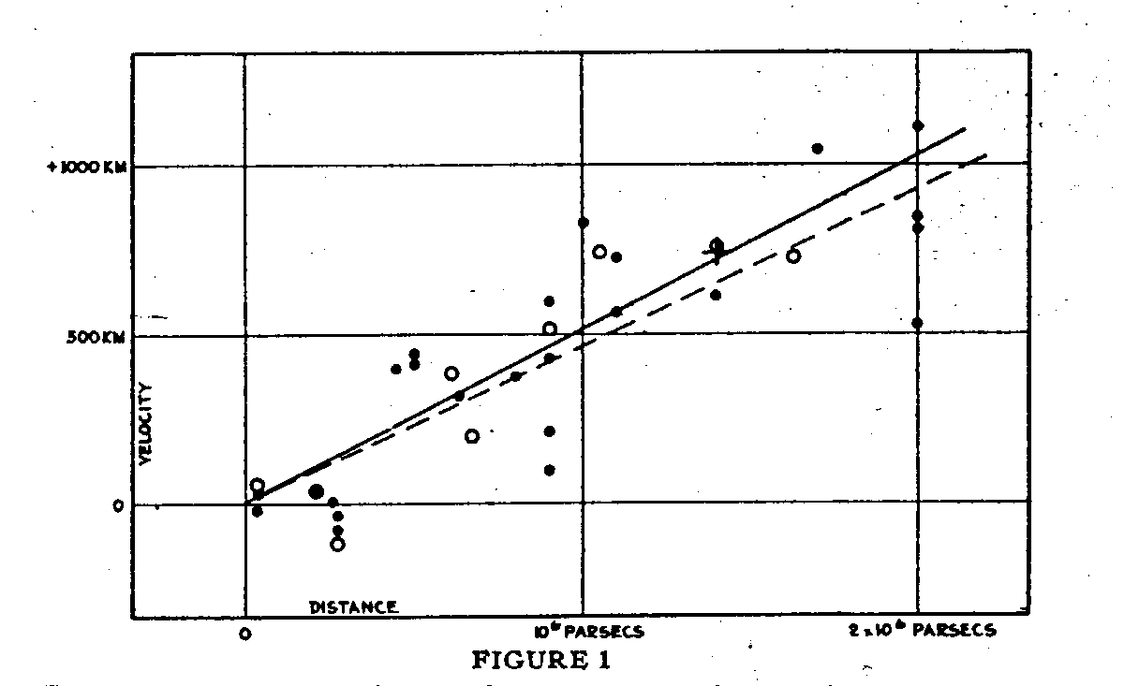
Ley de Hubble: el Universe se expande
Un objeto situado a 1 Mpc de la Tierra se aleja a una velocidad de 67 km/s
Velocidad v_{f}
Distancia
10⁶ parsecs = 1 Mpc (megaparsec) = 3.085 x 10²² m

Slide 23
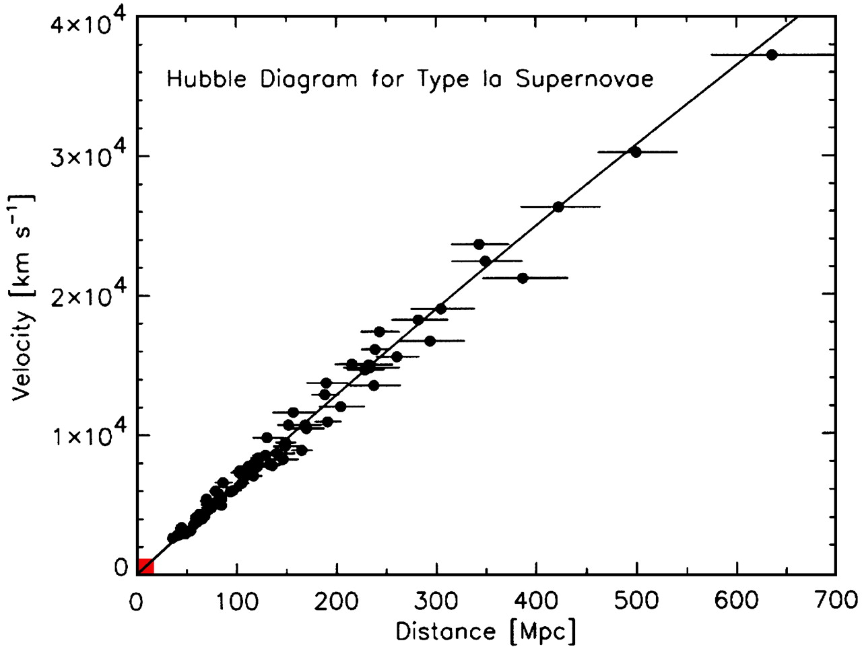
Ley de Hubble en Siglo XXI

Slide 24
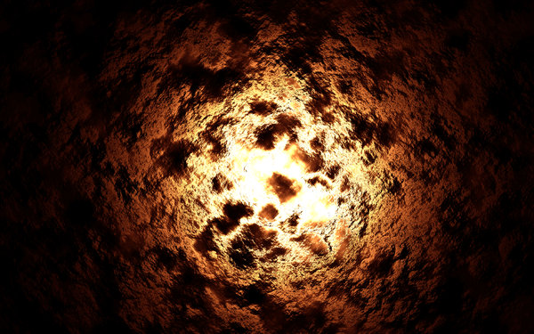
¿De qué manera?

Slide 25
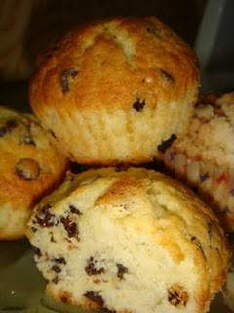
Una torta de chips de chocolate
La velocidad depende de la distancia entre los chips
Cada uno piensa que es el “centro del Universo”
Pero ninguno lo es

Slide 26
Horizontes en el Universo
Radio de Hubble: distancia a la cual la velocidad de expansión es igual a c
Horizonte cosmológico: la distancia que se propagó la luz desde el inicio del Universo. Como el universo se expande, esto no es “simplemente” 13.8x10⁹ años luz
Hoy es 14.4 Gpc = 46.9 Gal

Slide 27
Pero si el Universo está en expansión....
… siempre lo estuvo?
Estado estacionario
  Creación contínua de materia (hidrógeno)
  Universo homogeneo e isótropo
generación inicial
  Principio cosmológico: las propiedades del Universo son las mismas para todos los observadores
  Altas temperaturas y densidades
  Expansión y enfriamiento

Slide 28
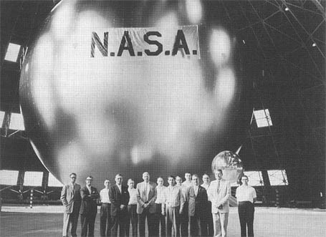
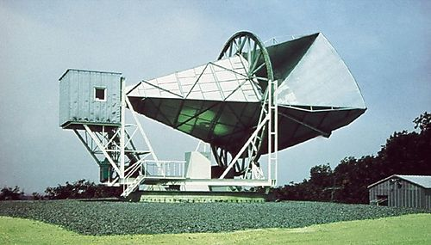
The Big Bang Theory
Alpher & (Bethe) & Gamow → Paper alfabético
Penzias & Wilson (1965)
λ=7.35 cm
¿Energía? ¿Temperatura?

Slide 29
Radiación de fondo de microondas

Slide 30
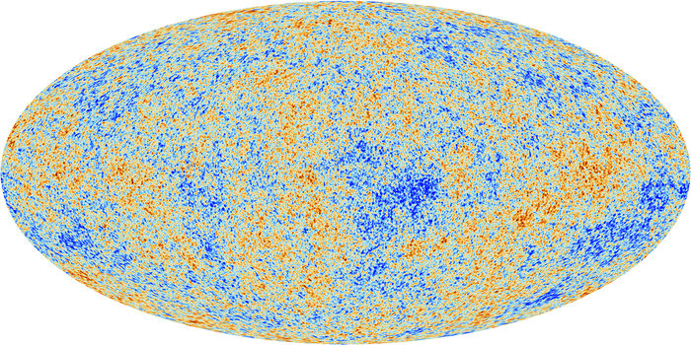
Radiación de fondo de microondas

Slide 31
Asi se construye

Slide 32
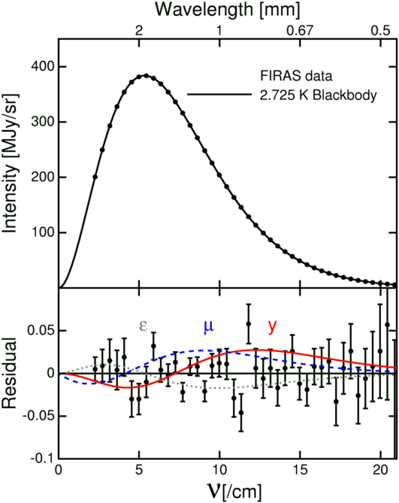
Radiación de fondo de microondas
Radiación de cuerpo negro:

Slide 33

¿La gravedad podrá compensar la expansión?
Densidad crítica:
Densidad para la cual la gravedad detendrá la expansión del Universo
¿Cómo podemos calcularla?
M
R

Slide 34
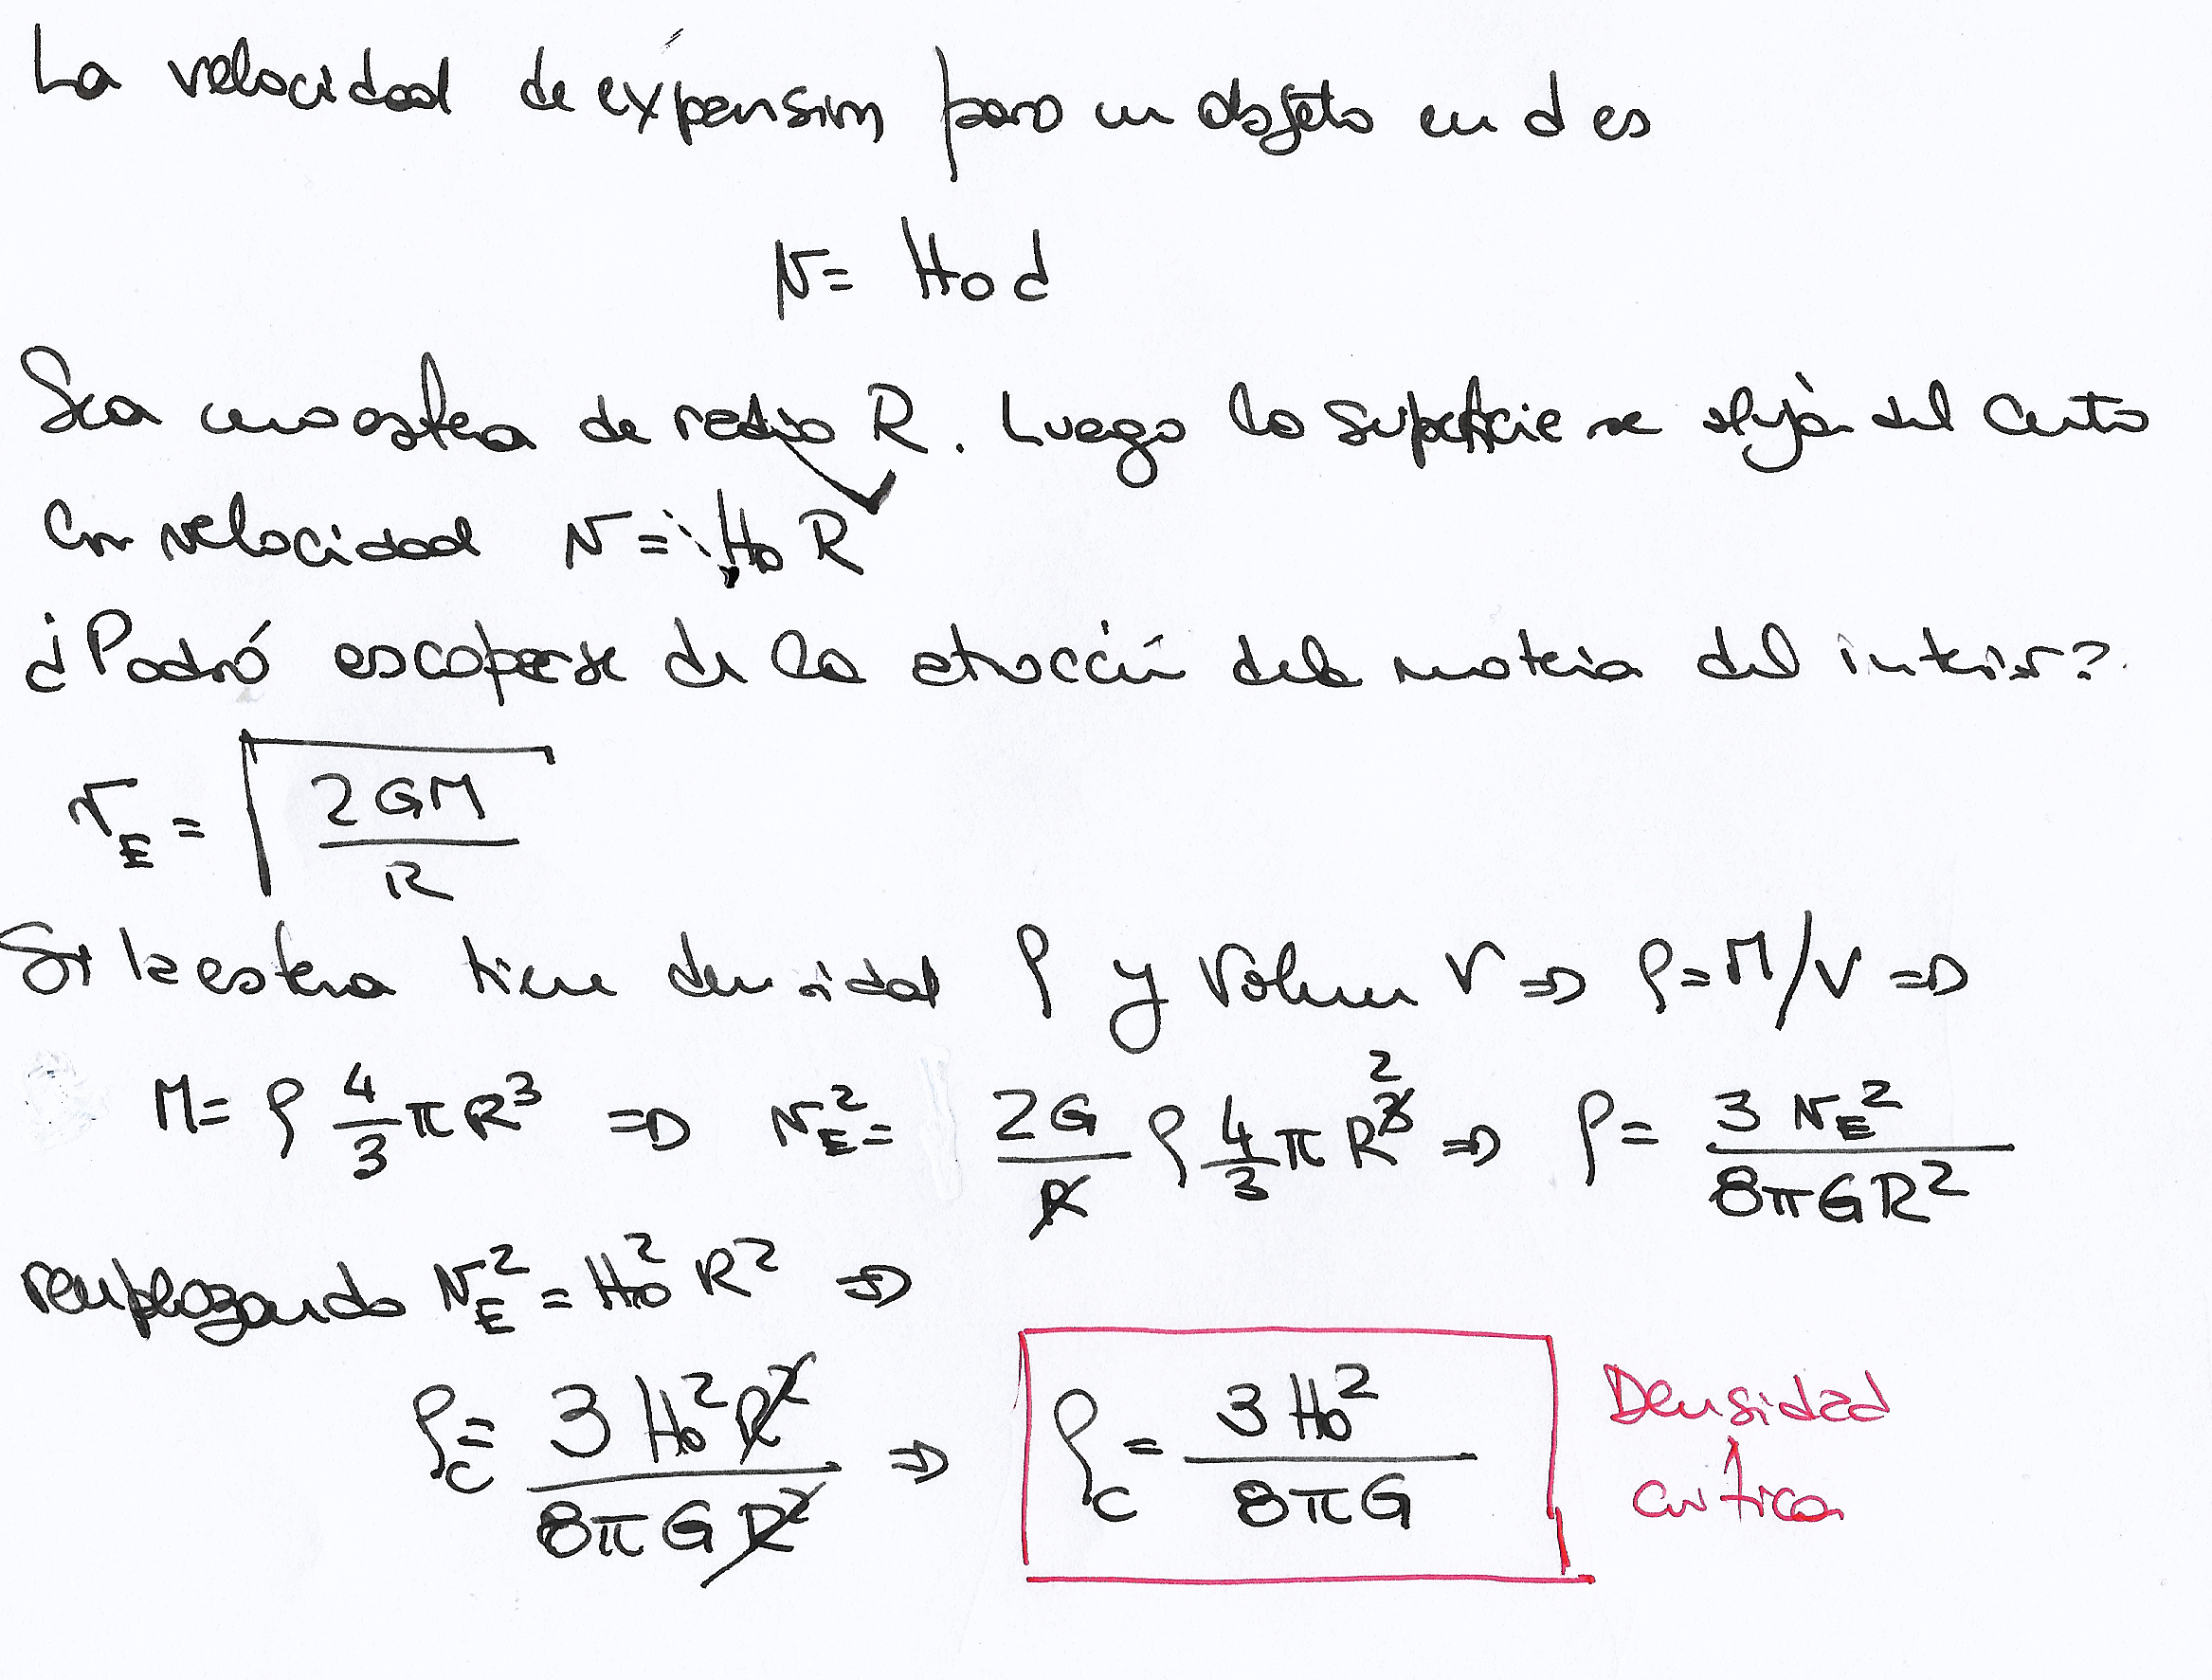
Densidad crítica

Slide 35
Midiendo...
Defino: Ω = ρ / ρ_{c}
Ahora mido el contenido de materia del Universo, y obtengo:
Ω = 1.00 +- 0.01
https://arxiv.org/pdf/1807.06209.pdf

Slide 36

¡Entendimos el Universo!

Slide 37
Alto, ¿cómo lo medimos…?
La distribución de materia y energía del Universo, ¿es uniforme?
¿Cuánta materia y cuanta energía?
¿Qué otros factores debemos tener en cuenta?

Slide 38
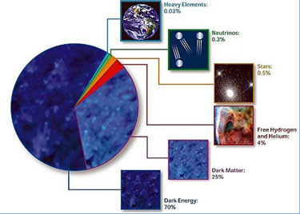
Contenido de materia energía del Universo
Cómo se compone:
  Ωk = 10⁻⁵
  Ωγ = 0.002
  Ωm = 0.0486+-0.001
Total esperado: Ω = 0.0488
Total medido: Ω = 1 → problemas

Slide 39


Slide 40
Materia y energía en la expansión

Slide 41
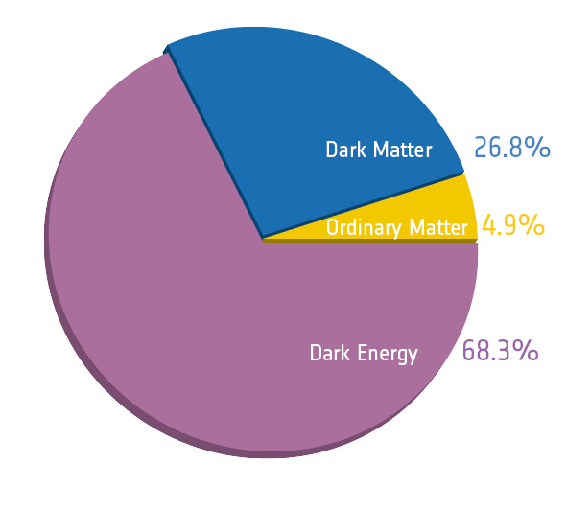
Contenido de materia energía del Universo
Cómo se compone:
  Ωk = 0.001%
  Ωγ = 0.2%
  Ωm = (4.86+-0.001)%
  ΩM = (25.89+-0.0057)%
  Ωmat=Ωm+ΩM= 30.89%
  Ω_{Λ}=(68.3+-0.0062)%

Slide 42
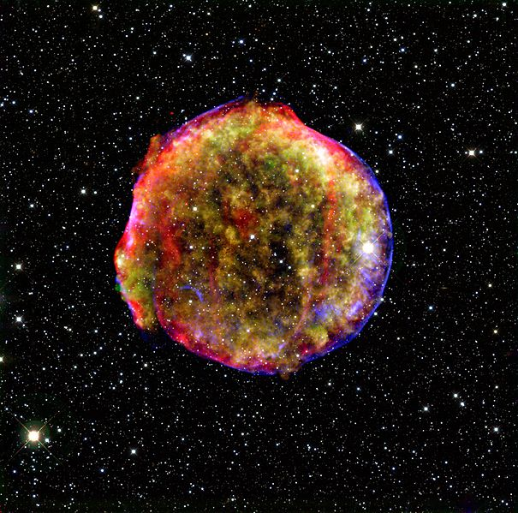
Supernovas Ia

Slide 43
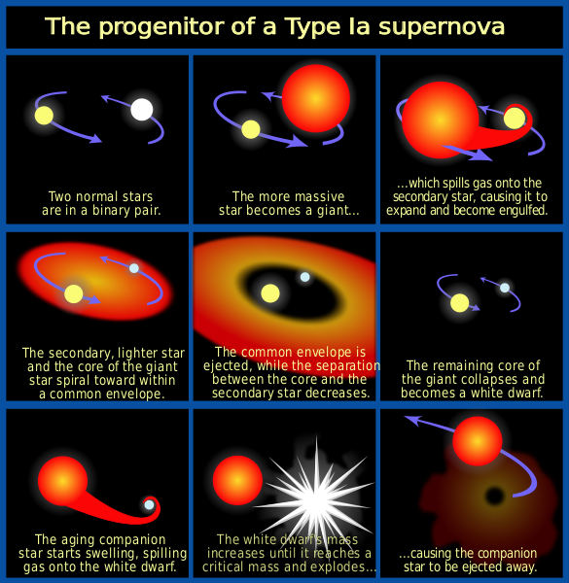
“Velas estándares”

Slide 44
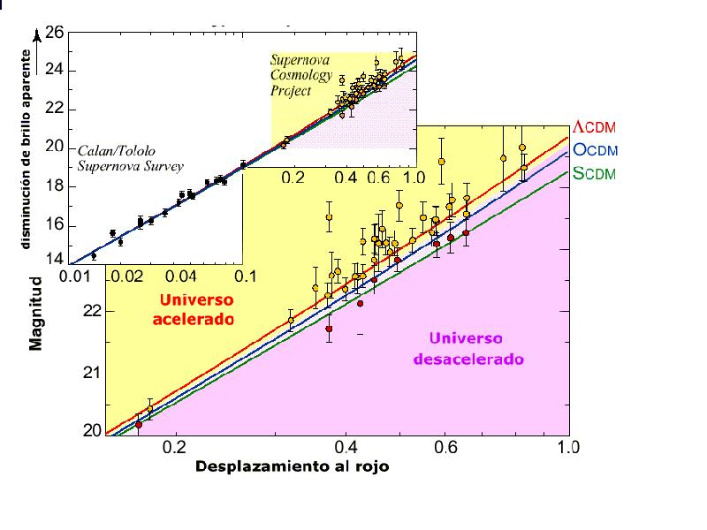
Expansión acelerada

Slide 45
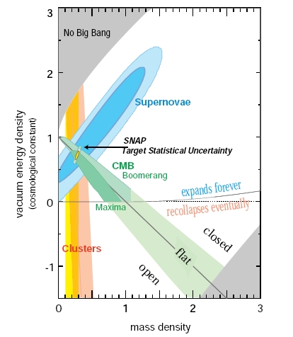
Modelo cosmológico

Slide 46
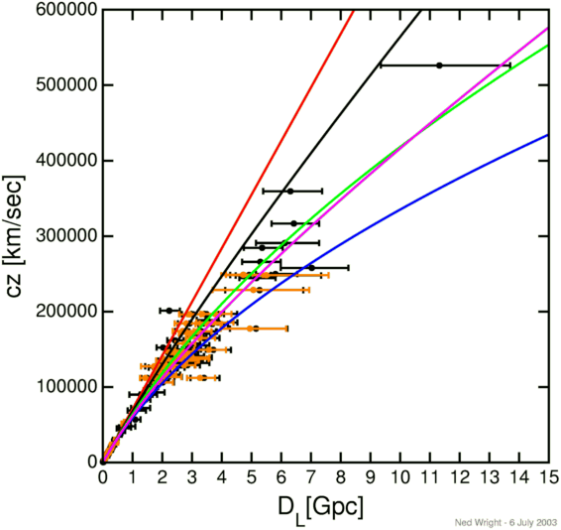
El nuevo diagrama de Hubble

Slide 47
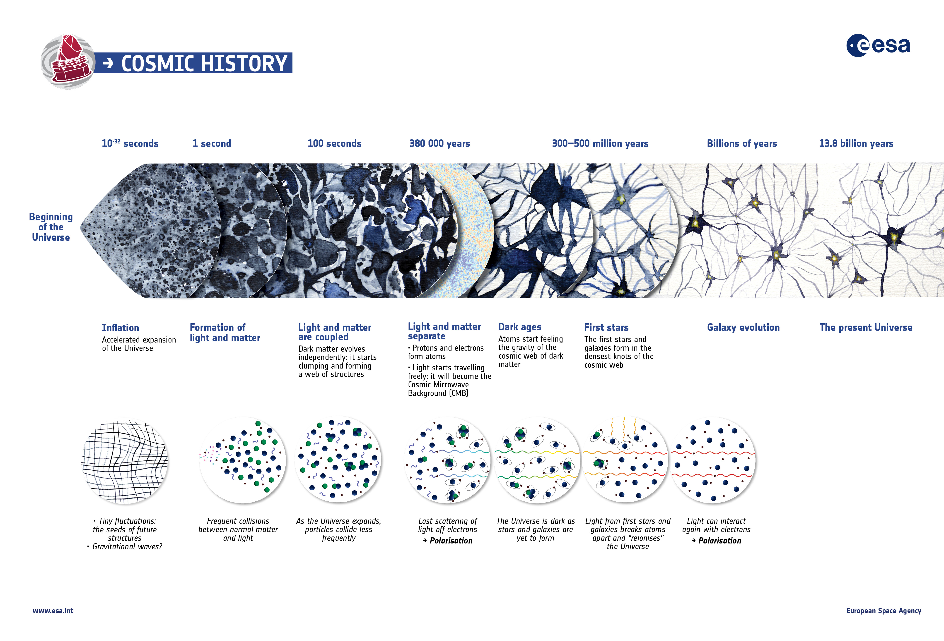
Lo que viene…

